Slide 2
01
교재 정보

Slide 3
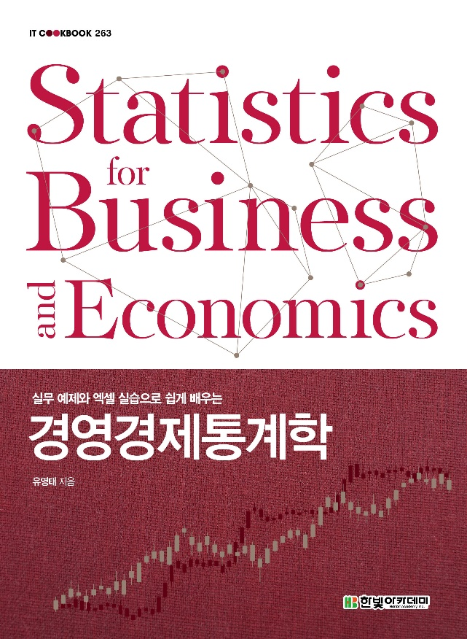
01 교재 정보
도서명: 경영경제통계학
ISBN: 979-11-5664-460-0 93000
저자: 유영태
출판사: 한빛아카데미㈜
페이지/정가: 472p/28,000원
실습 파일: http://www.hanbit.co.kr/src/4460
3
/ 10

Slide 4
02
보조 자료 안내

Slide 5
보조 자료 안내
교재 예제 실습 파일 : 교재에서 사용된 예제 실습 코드는 아래에서 받으실 수 있습니다. http://www.hanbit.co.kr/src/4460
연습문제 풀이&추가 연습문제&정오표(교수회원에게만 제공) : 연습문제 풀이, 추가 연습문제, 정오표를 다음과 같은 과정을 통해 받으실 수 있습니다. 한빛아카데미 홈페이지(http://www.hanbit.co.kr/academy) → 상단 <교수전용공간> 탭 클릭(교수회원 가입 필요!!) → <교수전용공간> 탭 아래 <강의자료> 탭 클릭 → 검색 창에 ‘경영경제통계학’ 입력 후 <도서검색> 클릭 → 하단 <IT CookBook, 경영경제통계학> 클릭 → <연습문제> 클릭
5
/ 10

Slide 6
03
교재 주요 특징

Slide 7
교재 주요 특징
경영경제통계학 입문자를 위한 상세한 개념 설명 다양한 예제, 도표, 그래프를 활용하여 ‘경영경제학’ 이론을 탄탄하게 설명합니다.
비즈니스 사례 소개 각 장의 도입부에 비즈니스 영역에서 통계학이 어떻게 활용되는지 소개하는 <경영경제학에 적용하기>를 수록하였습니다.
엑셀 실습 구성 '엑셀 실습'을 각 장마다 수록하여 실무에서 엑셀로 통계학을 쉽게 계산하는 방법을 배울 수 있습니다.
연습문제 제공 경영경제통계학을 응용 학습할 수 있도록 연습문제를 제공합니다.
7
/ 10

Slide 8
04
강의 계획표

Slide 9
강의 계획표
주 | 장 | 교과 내용
1 | 1장 | 통계학 소개: 통계학의 이해, 통계학의 주요 용어, 통계학의 목적
2 | 2장 | 데이터와 통계량: 데이터의 형태, 데이터 형태별 표 및 그래프 기법, 시계열 데이터
3 | 3장 | 기술통계량 1: 중심위치 척도, 변동성 척도
4 | 3장 | 기술통계량2: 상대위치 척도, 선형관계 척도
5 | 4장 | 확률: 확률의 이해, 확률의 구분, 확률의 법칙
6 | 5장 | 확률변수와 확률분포: 확률변수와 확률분포의 이해, 이산확률분포, 결합확률분포, 연속확률분포
7 | 6장 | 이산확률분포: 이항분포, 포아송분포
8 | 중간고사
9 | 7장 | 연속확률분포: 확률밀도함수, 균등분포, 정규분포, 지수분포, 그 밖의 연속확률분포
10 | 8장 | 표본통계량분포 1: 표본추출, 표본평균분포
11 | 8장 | 표본통계량분포 2: 표본비율분포, 표본분산분포
12 | 9장 | 추정: 추정의 이해, 모평균의 추정, 모비율의 추정
13 | 10장 | 가설검정: 가설검정의 이해, 모평균의 가설검정, 모비율의 가설검정
14 | 11장 | 분산분석: 분산분석의 이해, 일원분산분석, 이원분산분석
15 | 12장 | 회귀분석: 회귀분석의 이해, 단순회귀분석, 다중회귀분석
16 | 기말고사
9
/ 10

